Slide 1
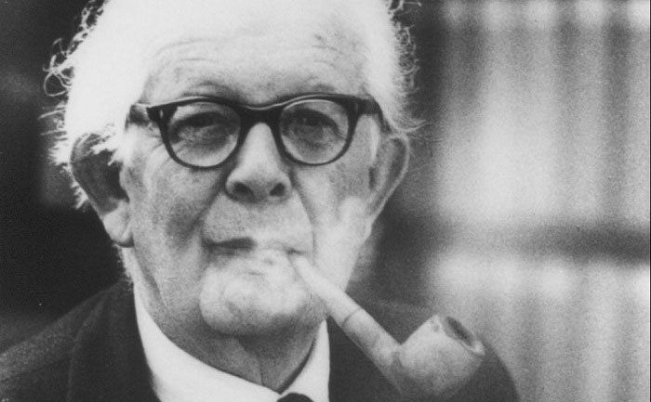
La postura psicogenética piagetiana y el vínculo entre el aprendizaje y el desarrollo cognitivo
Integrantes del equipo:
Fuentes Sid Maria Fernanda
Muniz Limón Daniela Karime
Rodríguez Ramos Natalia Elizabeth

Slide 2
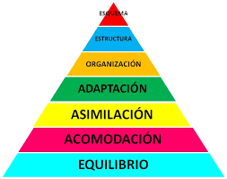
Jean Piaget
Empezó a explorar la forma en la que los niños crecen y desarrollan habilidades del pensamiento, consideraba que el desarrollo cognitivo es el resultado combinado de la maduración del cerebro, el sistema nervioso, sus trabajos los realizó con sus propios hijos.
Términos fundamentales para descubrir la dinámica del desarrollo
Esquema: Representa una estructura mental patrón de pensamiento que una persona utiliza para tratar una situación específica en el ambiente.
Adaptación: Es el proceso por el cual los niños (as) ajustan su pensamiento para incluir nueva información que promueva su comprensión.
Asimilación: Consiste en adquirir nueva información e incorporarla en los esquemas existentes en respuesta a los nuevos estímulos.
Acomodación: Es lo que permite que la nueva información se ajuste creando nuevos esquemas.
Equilibrio: Alcanzar un balance entre los esquemas y la acomodación. El deseo de equilibrio es lo que impulsa al niño por las etapas del desarrollo cognoscitivo
Su trabajo, basado en la observación, el razonamiento y la investigación, describe la evolución o el desarrollo del niño en términos del pensamiento, la construcción y la adquisición del conocimiento. A su enfoque se le conoce como psicología evolutiva o genética, pues describe una serie de períodos con características cualitativamente diferentes entre sí.

Slide 3
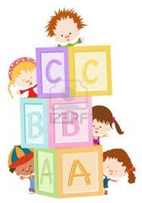
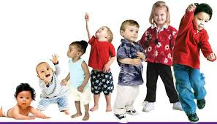
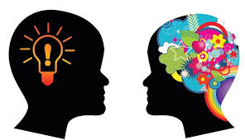
POSTURA PSICOGENÉTICA PIAGETIANA.
Se pretende dar a conocer al público el Paradigma Piagetiano que se considera importante en los estudios sobre el desarrollo intelectual del niño puesto que para Piaget la lógica se construye de manera progresiva de acuerdo a sus propias leyes, donde el nacimiento atravesando diferentes etapas.
Su trabajo, basado en la observación, el razonamiento y la investigación, describe la evolución o el desarrollo del niño en términos del pensamiento, la construcción y la adquisición del conocimiento

Slide 4
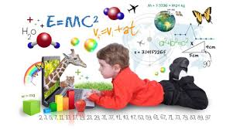
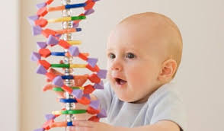
desarrollo cognitivo
El desarrollo cognitivo se enfoca en los procedimientos intelectuales y en las conductas que emanan de estos procesos. Este desarrollo es una consecuencia de la voluntad de las personas por entender la realidad y desempeñarse en sociedad, por lo que está vinculado a la capacidad natural que tienen los seres humanos para adaptarse e integrarse a su ambiente.

Slide 5
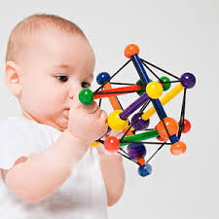
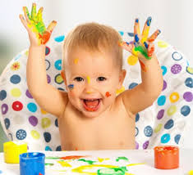
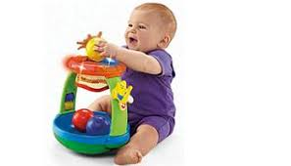
Las etapas del desarrollo cognitivismo
Etapa sensorio- Motriz (0 a 24 meses):
Esquemas de acción que involucran los 5 sentidos y los movimientos los movimientos reflejos.
Aprenden a coordinar las actividades sensoriales con las actividades sensoriales con la actividad física motora.

Slide 6
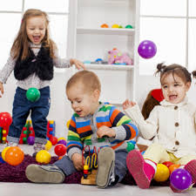
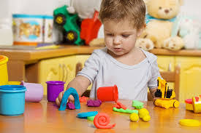
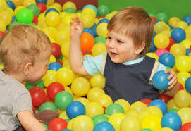
Etapa Pre-operacional (2 a 7 años)
Habilidad que adquiere el niño (a) para representar mentalmente el mundo que lo rodea.
Su pensamiento está más desligado a la concreción de los objetos, los cuale puede ser evocados simbólicamente con solo nombrarlos.
Adquieren el lenguaje, y aprenden a manipular los símbolos que presenta el ambiente.
Pueden manejar el mundo de manera simbólica pero no son capaces de establecer la reversibilidad, son egocéntricos y hace uso del animismo (vida a los objetos) y artificialismo (los fenómenos naturales los produce el hombre).

Slide 7
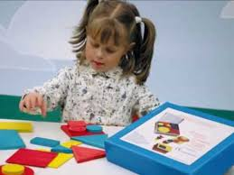
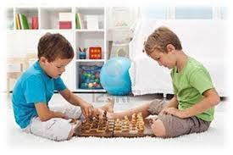
Etapa de las operaciones concretas (7 a 11 años)
Muestra mayor capacidad para el razonamiento lógico
Realizan operaciones como
Clasificación
Seriación
Inclusión de clase
Comprenden el principio de conservación
Relaciones y cantidades

Slide 8
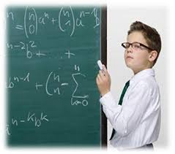
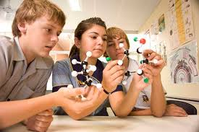
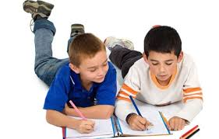
Etapa de las operaciones formales (11 en adelante)
Capaces de emplear la lógica propositiva en la resolución de problemas hipotéticos.
Hacen uso de razonamiento inductivo y deductivo.
Pueden emplear lenguaje metafórico y símbolos algebraicos

Slide 9
Actividades cognitivas
Aunque se describen funcionalmente de manera individual, interactúan en conjunto para obtener un comportamiento determinado.
Memoria: todo el conocimiento adquirido, recuperado y utilizado sin el uso de la conciencia.
Atención: su característica fundamental es la asignación de recursos neuronales en el procesamiento de información.
Lenguaje: El lenguaje en sentido amplio incluye a un léxico (capacidad semántica) y una sintaxis (un sistema formal para manipular símbolos). Es considerado el “espejo de la mente”. Se implementa en una red de regiones del centro del hemisferio cerebral izquierdo, que debe coordinar la memoria, la planificación, el significado de las palabras y la gramática.

Slide 10
Percepción:Es el proceso de organización, integración e interpretación que implica el uso de la memoria, esquemas y reconocimiento de patrones y conllevan a la acción. Las sensaciones más relevantes a los intereses del individuo, en un momento dado, son comparadas con experiencias anteriores y procesadas de forma más compleja.

Slide 11
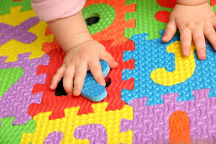
El objetivo de la teoría, es buscar una nueva forma de enseñar, la cual sea mejor y objetiva, ya que para Piaget, la enseñanza que ha estado impartiendo la sociedad, no ha sido buena y en lugar de mejorar al alumno, lo empeora de forma superficial y espiritual, ya que el aprendizaje el cual le es impartido, no lo aprende, ni lo adquiere como parte de su vida diaria, solo lo memoriza y lo olvida como si nunca lo hubiese visto. Además, con los estudios que Jean Piaget realizó a los niños, se dio cuenta de que los niños no tenían un buen desarrollo cognitivo, pero sí tenían el material par desarrollarlo, solo que no habían sido enseñados de la manera correcta para poder expresar a lo que ellos podrían aspirar. Por último se puede decir que la enseñanza que se nos da a lo largo de nuestra vida no tan solo debemos adquirirla de una forma pasajera, sino guardarla en nuestro interior y usarla como un arma que se nos ha entregado para usarla de un manera buena, ya que la base de todo como dice Jean Piaget es la educación.

